Slide 1
Основы ООП
Разработка кода информационных систем. Лекция №6

Slide 2
Классы

Slide 3
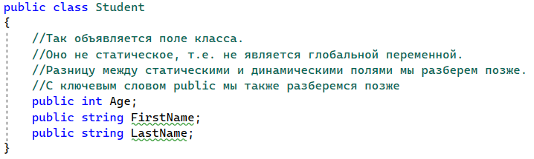
Классы

Slide 4
Классы

Slide 5
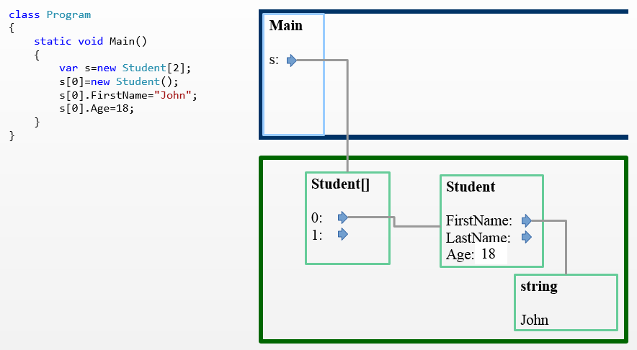
Классы

Slide 6
Статическое и динамическое
Тип – это правило по которому данные должны представляться в памяти
Объект – это непосредственно сами данные записанные в памяти в соответствии с типом
Динамические поля – значения, которые у каждого объекта свои
Статические поля – значения общие для всех объектов, относящихся к одному типу

Slide 7
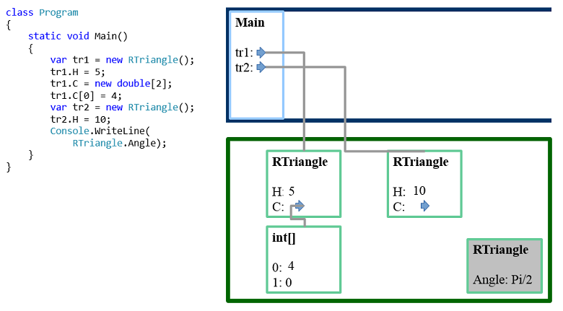
Статическое и динамическое

Slide 8
Методы
Динамические и статические методы являются взаимозаменяемыми
Динамические методы являются «синтаксическим сахаром»
Динамические и статические методы хранятся в единственном экземпляре, в отдельном участке памяти

Slide 9
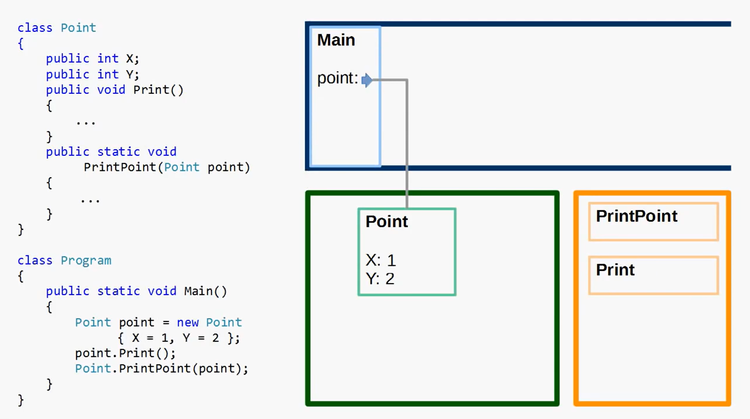
Методы

Slide 10
Статические классы
Статический класс обозначается ключевым словом static
Все поля и методы статического класса должны быть статическими
Нельзя создать экземпляр статического класса
Статический класс создается в том случае, если данный объект может существовать только в единственном числе (паттерн Singleton), например Console, Math и т.п.
Статические классы нельзя распараллелить, т.к. статические поля существуют только в единственном экземпляре

Slide 11
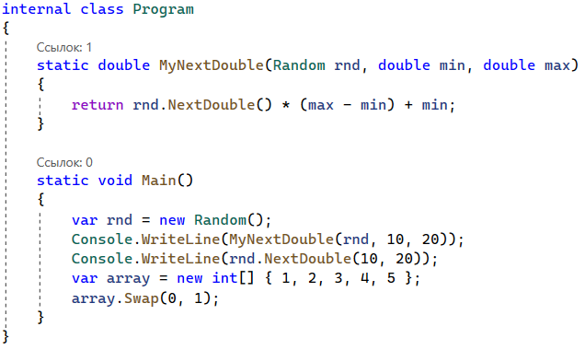
Методы расширений

Slide 12
DirectoryInfo, FileInfo

